Slide 1
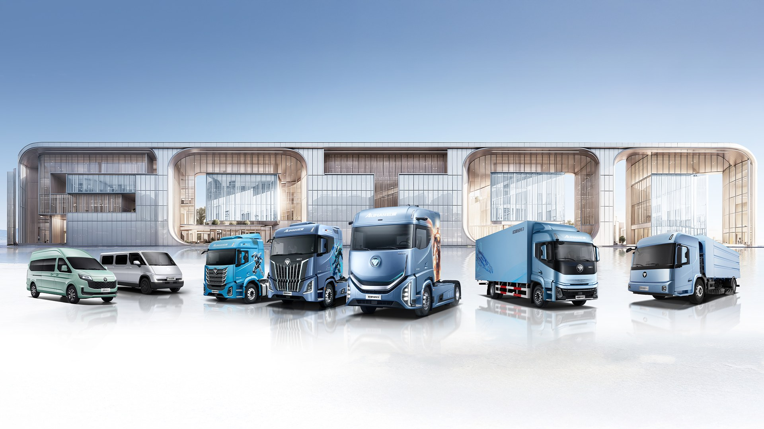

GRUPO VELCEN
Estatus de distribuidores y plan de trabajo
Corte al 30 de octubre de 2026 · Apodaca · Escobedo · Allende
Notes:
Fuente: KPI's FOTON (corte 30-oct-2026), Sistema de Personal FOTON (noviembre) y fotos de visitas. Mismo peso para los 11 indicadores.

Slide 2

Resumen ejecutivo
Grupo Velcen · corte 30-oct-2026 · 11 indicadores con el mismo peso
TOTAL DEL GRUPO
FOTON APODACA
FOTON ESCOBEDO
FOTON ALLENDE
Calificación general
General
General
General
82.0%
73.5%
92.2%
78.9%
En proceso
Cumple
En proceso
Cumple · 28 indicadores
Proyecto
Proyecto
Proyecto
53.7%
66.7%
30.6%
Desarrollo de proyecto
En proceso
En proceso
No cumple
55.6%
70 pendientes
47 pendientes
29 pendientes
En proceso · 234 elementos
Mobiliario 0%; Taller 44% son lo más atrasado.
Mobiliario 0%; Imagen corporativa 58% son lo más atrasado.
Es necesario definir el proyecto para la agencia.
Semáforo general y de proyecto: verde ≥ 80%, amarillo 50–79%, rojo < 50%.
Notes:
Total del grupo: promedio de los 28 indicadores aplicables de las tres agencias (Allende incluido, sin sus 5 indicadores que no aplican). Proyecto del grupo: suma del avance de los 234 elementos entre 234. Semáforo general: verde desde 80%, amarillo 50-79%. Proyecto: verde desde 80%, amarillo 50-79%.

Slide 3
Los 11 indicadores por agencia
Lo que está en rojo o amarillo es pendiente de prioridad alta
Indicador | Apodaca | Escobedo | Allende
Desarrollo de Proyecto | ● 53.7% | ● 66.7% | ● 30.6%
CRM | ● 0.0% | ● 100.0% | No aplica
RIFOF | ● 100.0% | ● 100.0% | ● 100.0%
Cummins | ● 0.0% | ● 92.9% | No aplica
Equipo de Diagnóstico | ● 100.0% | ● 100.0% | No aplica
Fotonet | ● 100.0% | ● 100.0% | No aplica
Plan Piso | ● 100.0% | ● 100.0% | ● 100.0%
Kit de Refacciones | ● 100.0% | ● 100.0% | No aplica
PLD | ● 100.0% | ● 100.0% | ● 100.0%
Anexos Operativos | ● 100.0% | ● 100.0% | ● 100.0%
Personal | ● 55.0% | ● 55.0% | ● 42.9%
Calificación general | ● 73.5% | ● 92.2% | ● 78.9%
LECTURA RÁPIDA
Apodaca
Cumple 7 de 11. Falta: Desarrollo de Proyecto, CRM, Cummins, Personal.
Escobedo
Cumple 8 de 11. Falta: Desarrollo de Proyecto, Cummins, Personal.
Allende
Cumple 4 de 6. Falta: Desarrollo de Proyecto, Personal.
Semáforo: binarios verde sólo al 100%; Cummins amarillo 50–99%; proyecto, personal y general verde ≥ 80%, amarillo 50–79%.
Notes:
Cada celda es el % del indicador al corte. Binarios: 100% o 0%. Cummins y proyecto: promedio de sus conceptos. Personal: plazas cubiertas / requeridas del Sistema de Personal. En Allende no aplican CRM, Fotonet, Kit, Diagnóstico ni Cummins (showroom).

Slide 4

Mobiliario: cuánto sube si se valida el actual
Hoy los 44 elementos de mobiliario están en 0% en el KPI
Agencia | Elementos | Proyecto hoy | Proyecto validado | General hoy | General validado
Apodaca | 19 | 53.7% | 72.9% +19.2 | 73.5% | 75.3% +1.7
Escobedo | 19 | 66.7% | 85.9% +19.2 | 92.2% | 94.0% +1.7
Allende | 6 | 30.6% | 47.2% +16.7 | 78.9% | 81.7% +2.8
Grupo | 44 | 55.6% | 74.4% +18.8 | 82.0% | 84.0% +2.0
Qué hay que decidir. Revisar en la visita si escritorios, mueble de recepción, mesas y exhibidores actuales cumplen el estándar FOTON. Si cumplen, se registran en el KPI; si no, se cotiza el faltante.
El general sube poco porque el mobiliario es sólo una parte del indicador de proyecto. Allende sólo cuenta si se acepta el mobiliario de la oficina móvil.
Notes:
Escenario: los elementos de mobiliario se toman como cumplidos (100%) porque el mobiliario actual se valida como OK. El resto de los conceptos e indicadores no cambia. Proyecto = suma del avance de los elementos / número de elementos. General = promedio de los indicadores aplicables con el nuevo proyecto. En Allende sólo aplica si se acepta el mobiliario de la oficina móvil.

Slide 5
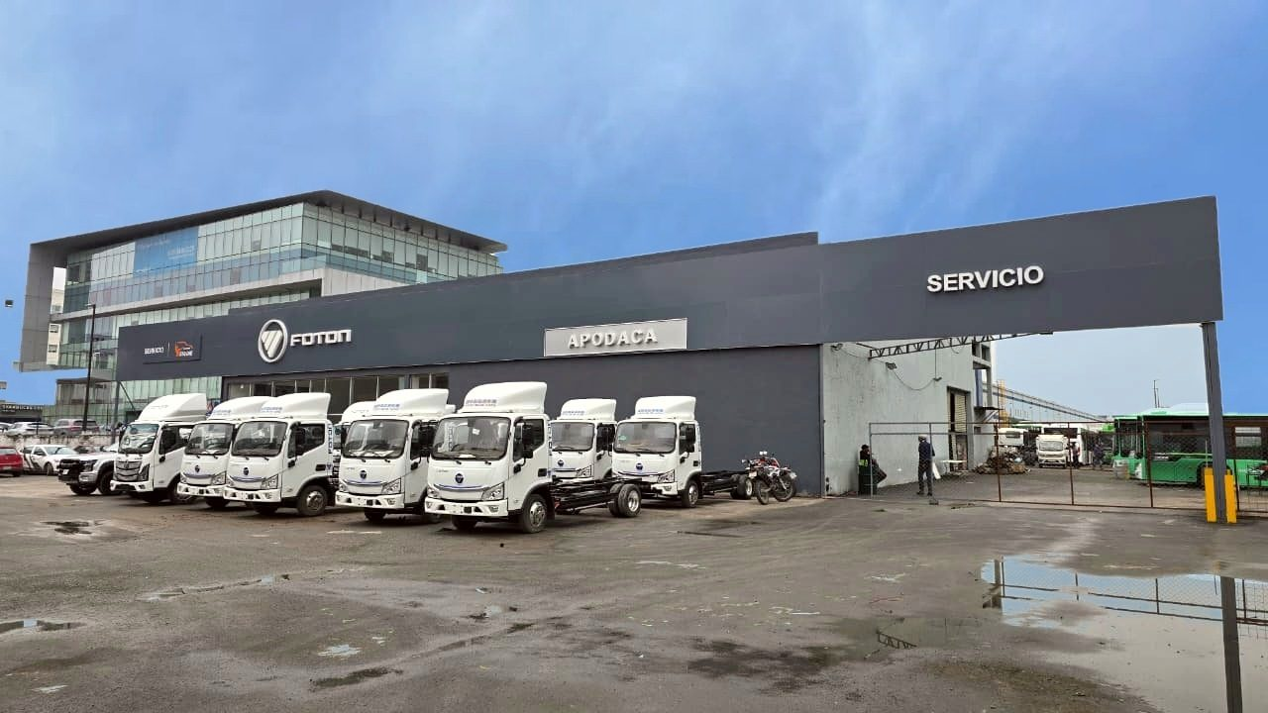
FOTON APODACA
General 73.5% · Proyecto 53.7% · 70 pendientes
Notes:
FOTON Apodaca: general 73.52%, proyecto 53.74%, 70 pendientes.

Slide 6
Apodaca: qué falta por indicador
Calificación general 73.5% · en proceso
Cumplen al 100%: RIFOF · Equipo de Diagnóstico · Fotonet · Plan Piso · Kit de Refacciones · PLD · Anexos Operativos
Desarrollo de Proyecto
53.7%
CRM
0.0%
Qué falta: Faltan 50 de 99 elementos.
Detalle: Mayor rezago: Mobiliario 0%, Taller 44%, Imagen corporativa 58%.
Qué falta: El CRM no está operando.
Qué se necesita: Dar de alta el CRM, asignar al administrativo de ventas como responsable y capacitar a los asesores.
Cummins
0.0%
Personal
55.0%
Qué falta: 7 de 7 requisitos pendientes.
Detalle: Contrato, línea de crédito, cuenta QSOL, herramienta, partes, certificar analista de garantías y certificar 2 técnicos o jefes.
Qué falta: 22 de 40 plazas cubiertas.
Qué se necesita: Contratar 18 vacantes en 12 puestos. Principales: Asesor de ventas L&MD 4, Caja / auxiliar contable 2, Asesor de ventas HDT 2.
Notes:
Indicadores al corte. Se muestra en detalle sólo lo que no está al 100%. % Desarrollo de Proyecto: 53.7%. CRM: 0.0%. RIFOF: 100.0%. Cummins: 0.0%. Equipo de Diagnóstico: 100.0%. Fotonet: 100.0%. Plan Piso: 100.0%. Kit de Refacciones: 100.0%. PLD: 100.0%. Anexos Operativos: 100.0%. Personal: 55.0%.

Slide 7
Apodaca: desarrollo de proyecto por área
53.7% · 49 de 99 elementos completos · faltan 50
Área | Elementos | Cumple | Faltan | %
Imagen corporativa | 12 | 7 | 5 | ● 58.3%
Showroom | 16 | 13 | 3 | ● 81.2%
Almacén de refacciones | 8 | 7 | 1 | ● 87.5%
Taller | 23 | 8 | 15 | ● 44.3%
Áreas administrativas | 6 | 4 | 2 | ● 83.3%
Mobiliario | 19 | 0 | 19 | ● 0.0%
Generales | 15 | 10 | 5 | ● 73.3%
Total | 99 | 49 | 50 | 53.7%
Si el mobiliario actual se valida como OK: proyecto 53.7% → 72.9%; general 73.5% → 75.3%.
Verde ≥ 80%, amarillo 50–79%, rojo < 50%. Un elemento parcial cuenta su avance (por ejemplo, 1 de 2 = 50%).
Notes:
% por área = suma del avance de sus elementos / número de elementos. Un elemento parcial cuenta su avance (Adquirido / Requerido). Imagen corporativa: 7 de 12 completos, 58.3%. Showroom: 13 de 16 completos, 81.2%. Almacén de refacciones: 7 de 8 completos, 87.5%. Taller: 8 de 23 completos, 44.3%. Áreas administrativas: 4 de 6 completos, 83.3%. Mobiliario: 0 de 19 completos, 0.0%. Generales: 10 de 15 completos, 73.3%.

Slide 8
Apodaca: pendientes de proyecto (1/3)
Imagen corporativa · Showroom · Almacén de refacciones
Imagen corporativa
58.3%
Showroom
81.2%
12 elementos · cumple 7 · faltan 5
16 elementos · cumple 13 · faltan 3
Tótem Falta el tótem FOTON en el acceso. Pedir proyecto, permiso y fecha de instalación.
Tótem direccional Falta el tótem que guía a ventas y servicio. Definir ubicación e instalarlo.
Letrero Value Parts Falta el letrero de refacciones Value Parts en fachada o mostrador.
Señalética interior Faltan los letreros interiores (áreas, oficinas, baños) con la imagen FOTON.
Señalética de servicio Faltan letreros de recepción de servicio, bahías y rutas dentro del taller.
Caja No hay área de caja en el showroom. Definir lugar y mueble.
Área de espera No hay área de espera para clientes. Falta sala con el mobiliario FOTON.
Recepción No hay recepción a la entrada del showroom.
Almacén de refacciones
87.5%
8 elementos · cumple 7 · faltan 1
Piso epóxico en almacén El almacén no tiene piso con pintura epóxica gris Oxford.
Notes:
Pendientes por área: qué falta y qué implica. Entre paréntesis, el avance de los elementos parciales.

Slide 9
Apodaca: pendientes de proyecto (2/3)
Taller
Taller
44.3%
23 elementos · cumple 8 · faltan 15
Piso epóxico en taller El piso del taller sigue en concreto. Falta aplicar pintura epóxica gris Oxford.
Área de lavado No hay área para lavar unidades antes de entregarlas.
Elevadores No hay elevadores para unidades ligeras.
Fosa No hay fosa (o elevador de 4 postes) para unidades pesadas.
Polipasto o grúa No hay polipasto o grúa para bajar motores y componentes.
Mesas de trabajo (avance 70%) Faltan mesas de trabajo para completar las bahías.
Armado de conjuntos No hay área para armar motores, transmisiones y diferenciales.
Compresor aislado El compresor no está en un cuarto aislado.
Residuos peligrosos Falta el almacén de residuos peligrosos con señalización.
Baños y lockers de técnicos (avance 50%) Los baños y lockers de técnicos están incompletos.
Luminaria de taller (avance 50%) La iluminación del taller está incompleta.
Trampa de residuos (avance 50%) Falta o está incompleta la trampa de grasas y residuos del drenaje.
Herramienta especializada No hay área para guardar la herramienta especial FOTON.
Vehículo de rescate Falta el vehículo equipado para servicio en carretera.
Sala de operadores No hay sala de espera para operadores.
Notes:
Pendientes por área: qué falta y qué implica. Entre paréntesis, el avance de los elementos parciales.

Slide 10
Apodaca: pendientes de proyecto (3/3)
Áreas administrativas · Generales
Áreas administrativas
83.3%
Generales
73.3%
6 elementos · cumple 4 · faltan 2
15 elementos · cumple 10 · faltan 5
Site (avance 50%) El cuarto de servidores y red no está terminado.
Archivo (avance 50%) Falta el área de archivo de documentos.
Sistema CRM El CRM no está operando. Es el mismo pendiente del indicador CRM.
Comedor de empleados (avance 50%) El comedor está a medias. Falta terminar mobiliario y equipo.
Estacionamiento de clientes (avance 50%) El estacionamiento de clientes no está completo ni señalizado.
Cajones reservados Faltan cajones reservados y pintados para clientes.
Certificación Cummins La agencia no está certificada por Cummins. Ligado al indicador Cummins.
Notes:
Pendientes por área: qué falta y qué implica. Entre paréntesis, el avance de los elementos parciales.

Slide 11
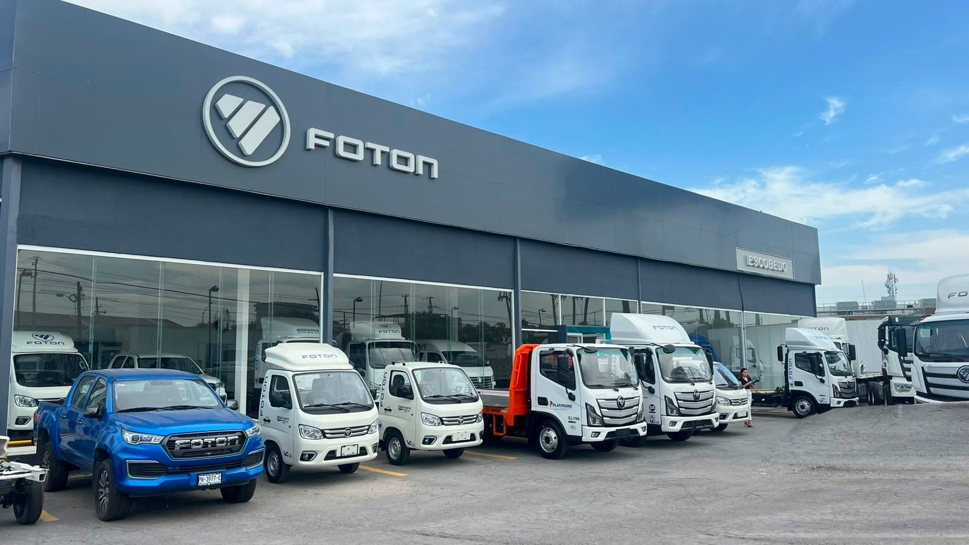
FOTON ESCOBEDO
General 92.2% · Proyecto 66.7% · 47 pendientes
Notes:
FOTON Escobedo: general 92.23%, proyecto 66.67%, 47 pendientes.

Slide 12
Escobedo: qué falta por indicador
Calificación general 92.2% · cumple
Cumplen al 100%: CRM · RIFOF · Equipo de Diagnóstico · Fotonet · Plan Piso · Kit de Refacciones · PLD · Anexos Operativos
Proyecto
66.7%
Cummins
92.9%
Personal
55.0%
Qué falta: Faltan 36 de 99 elementos.
Detalle: Mayor rezago: Mobiliario 0%, Imagen corporativa 58%, Áreas administrativas 67%.
Qué falta: Certificar al jefe de taller (1 de 2 acreditados).
Qué falta: 22 de 40 plazas cubiertas.
Qué se necesita: Contratar 18 vacantes en 10 puestos. Principales: Asesor de ventas Pick Ups, Vanes y MT 5, Asesor de ventas L&MD 4, Asesor de ventas HDT 2.
Notes:
Indicadores al corte. Se muestra en detalle sólo lo que no está al 100%. % Desarrollo de Proyecto: 66.7%. CRM: 100.0%. RIFOF: 100.0%. Cummins: 92.9%. Equipo de Diagnóstico: 100.0%. Fotonet: 100.0%. Plan Piso: 100.0%. Kit de Refacciones: 100.0%. PLD: 100.0%. Anexos Operativos: 100.0%. Personal: 55.0%.

Slide 13
Escobedo: desarrollo de proyecto por área
66.7% · 63 de 99 elementos completos · faltan 36
Área | Elementos | Cumple | Faltan | %
Imagen corporativa | 12 | 7 | 5 | ● 58.3%
Showroom | 16 | 16 | — | ● 100.0%
Almacén de refacciones | 8 | 7 | 1 | ● 87.5%
Taller | 23 | 16 | 7 | ● 79.6%
Áreas administrativas | 6 | 4 | 2 | ● 66.7%
Mobiliario | 19 | 0 | 19 | ● 0.0%
Generales | 15 | 13 | 2 | ● 91.3%
Total | 99 | 63 | 36 | 66.7%
Completas: Showroom (16 de 16).
Si el mobiliario actual se valida como OK: proyecto 66.7% → 85.9%; general 92.2% → 94.0%.
Verde ≥ 80%, amarillo 50–79%, rojo < 50%. Un elemento parcial cuenta su avance (por ejemplo, 1 de 2 = 50%).
Notes:
% por área = suma del avance de sus elementos / número de elementos. Un elemento parcial cuenta su avance (Adquirido / Requerido). Imagen corporativa: 7 de 12 completos, 58.3%. Showroom: 16 de 16 completos, 100.0%. Almacén de refacciones: 7 de 8 completos, 87.5%. Taller: 16 de 23 completos, 79.6%. Áreas administrativas: 4 de 6 completos, 66.7%. Mobiliario: 0 de 19 completos, 0.0%. Generales: 13 de 15 completos, 91.3%.

Slide 14
Escobedo: pendientes de proyecto (1/2)
Imagen corporativa · Almacén de refacciones · Taller
Imagen corporativa
58.3%
Taller
79.6%
12 elementos · cumple 7 · faltan 5
23 elementos · cumple 16 · faltan 7
Tótem Falta el tótem FOTON en el acceso. Pedir proyecto, permiso y fecha de instalación.
Tótem direccional Falta el tótem que guía a ventas y servicio. Definir ubicación e instalarlo.
Letrero Value Parts Falta el letrero de refacciones Value Parts en fachada o mostrador.
Señalética interior Faltan los letreros interiores (áreas, oficinas, baños) con la imagen FOTON.
Señalética de servicio Faltan letreros de recepción de servicio, bahías y rutas dentro del taller.
Piso epóxico en taller El piso del taller sigue en concreto. Falta aplicar pintura epóxica gris Oxford.
Área de lavado No hay área para lavar unidades antes de entregarlas.
Bahías delimitadas (avance 50%) Faltan líneas amarillo tránsito en parte de las bahías.
Residuos peligrosos (avance 50%) Falta el almacén de residuos peligrosos con señalización.
Baños y lockers de técnicos (avance 50%) Los baños y lockers de técnicos están incompletos.
Trampa de residuos Falta o está incompleta la trampa de grasas y residuos del drenaje.
Vehículo de rescate (avance 80%) Falta el vehículo equipado para servicio en carretera.
Almacén de refacciones
87.5%
8 elementos · cumple 7 · faltan 1
Piso epóxico en almacén El almacén no tiene piso con pintura epóxica gris Oxford.
Notes:
Pendientes por área: qué falta y qué implica. Entre paréntesis, el avance de los elementos parciales.

Slide 15
Escobedo: pendientes de proyecto (2/2)
Áreas administrativas · Generales
Áreas administrativas
66.7%
Generales
91.3%
6 elementos · cumple 4 · faltan 2
15 elementos · cumple 13 · faltan 2
Site El cuarto de servidores y red no está terminado.
Archivo Falta el área de archivo de documentos.
Estacionamiento de clientes (avance 70%) El estacionamiento de clientes no está completo ni señalizado.
Cajones reservados Faltan cajones reservados y pintados para clientes.
Notes:
Pendientes por área: qué falta y qué implica. Entre paréntesis, el avance de los elementos parciales.

Slide 16
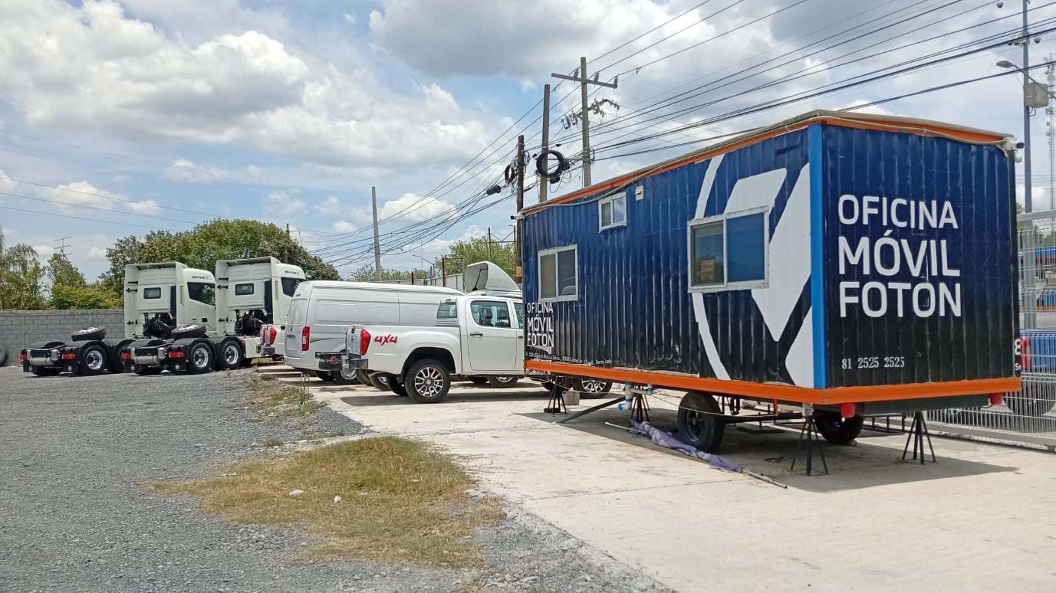
Foto no reciente
FOTON ALLENDE
General 78.9% · Proyecto 30.6% · 29 pendientes
Es necesario definir el proyecto para la agencia.
Showroom: se rige por las agencias Apodaca y Escobedo. No aplican: CRM, Cummins, Equipo de Diagnóstico, Fotonet, Kit de Refacciones.
Notes:
FOTON Allende: general 78.90%, proyecto 30.56%, 29 pendientes.

Slide 17
Allende: qué falta por indicador
Calificación general 78.9% · en proceso
Cumplen al 100%: RIFOF · Plan Piso · PLD · Anexos Operativos No aplican: CRM, Cummins, Equipo de Diagnóstico, Fotonet, Kit de Refacciones
Desarrollo de Proyecto
30.6%
Personal
42.9%
Qué falta: Faltan 25 de 36 elementos.
Detalle: Mayor rezago: Imagen corporativa 0%, Showroom 0%, Mobiliario 0%.
Qué falta: 3 de 7 plazas cubiertas.
Qué se necesita: Contratar 4 vacantes en 4 puestos. Principales: F&I 1, Marketing 1, Asesor de ventas Pick Ups, Vanes y MT 1.
Clave: Es necesario definir el proyecto para la agencia.
Notes:
Indicadores al corte. Se muestra en detalle sólo lo que no está al 100%. % Desarrollo de Proyecto: 30.6%. RIFOF: 100.0%. Plan Piso: 100.0%. PLD: 100.0%. Anexos Operativos: 100.0%. Personal: 42.9%.

Slide 18
Allende: desarrollo de proyecto por área
30.6% · 11 de 36 elementos completos · faltan 25
Área | Elementos | Cumple | Faltan | %
Imagen corporativa | 9 | 0 | 9 | ● 0.0%
Showroom | 10 | 0 | 10 | ● 0.0%
Mobiliario | 6 | 0 | 6 | ● 0.0%
Generales | 11 | 11 | — | ● 100.0%
Total | 36 | 11 | 25 | 30.6%
Completas: Generales (11 de 11).
Si el mobiliario actual se valida como OK: proyecto 30.6% → 47.2%; general 78.9% → 81.7%.
Verde ≥ 80%, amarillo 50–79%, rojo < 50%. Un elemento parcial cuenta su avance (por ejemplo, 1 de 2 = 50%).
Notes:
% por área = suma del avance de sus elementos / número de elementos. Un elemento parcial cuenta su avance (Adquirido / Requerido). Imagen corporativa: 0 de 9 completos, 0.0%. Showroom: 0 de 10 completos, 0.0%. Mobiliario: 0 de 6 completos, 0.0%. Generales: 11 de 11 completos, 100.0%.

Slide 19
Allende: pendientes de proyecto
Imagen corporativa · Showroom
Imagen corporativa
0.0%
Showroom
0.0%
9 elementos · cumple 0 · faltan 9
10 elementos · cumple 0 · faltan 10
Panel ACM No hay fachada con panel ACM gris; depende del edificio definitivo.
Logotipo No hay logotipo FOTON en fachada; depende del edificio definitivo.
Nombre de la agencia Falta el nombre de la agencia en cajillo sobre la fachada.
Letras de servicio Faltan las letras SERVICIO en la entrada del taller.
Tótem Falta el tótem FOTON en el acceso. Pedir proyecto, permiso y fecha de instalación.
Tótem direccional Falta el tótem que guía a ventas y servicio. Definir ubicación e instalarlo.
Señalética interior Faltan los letreros interiores (áreas, oficinas, baños) con la imagen FOTON.
Pórtico Falta el pórtico de acceso con la imagen FOTON.
Tira LED de fachada Falta la iluminación LED de fachada.
Piso tipo mármol Falta el piso tipo mármol del showroom.
Exhibición techada Las unidades se exhiben a la intemperie; falta área techada.
Exhibición cerrada No hay showroom cerrado para exhibir unidades.
Área de ventas Falta área de ventas con escritorios para asesores.
Atención a clientes Falta área para atender y cerrar ventas con el cliente.
Oficina gerente comercial Falta oficina para el gerente comercial.
Baños Faltan baños para clientes en el showroom.
Muros y techo blancos Falta pintar muros y techo en blanco L-010 (Comex).
Luminaria Falta la iluminación del showroom.
Área F&I Falta el espacio para financiamiento y seguros.
Notes:
Pendientes por área: qué falta y qué implica. Entre paréntesis, el avance de los elementos parciales.

Slide 20
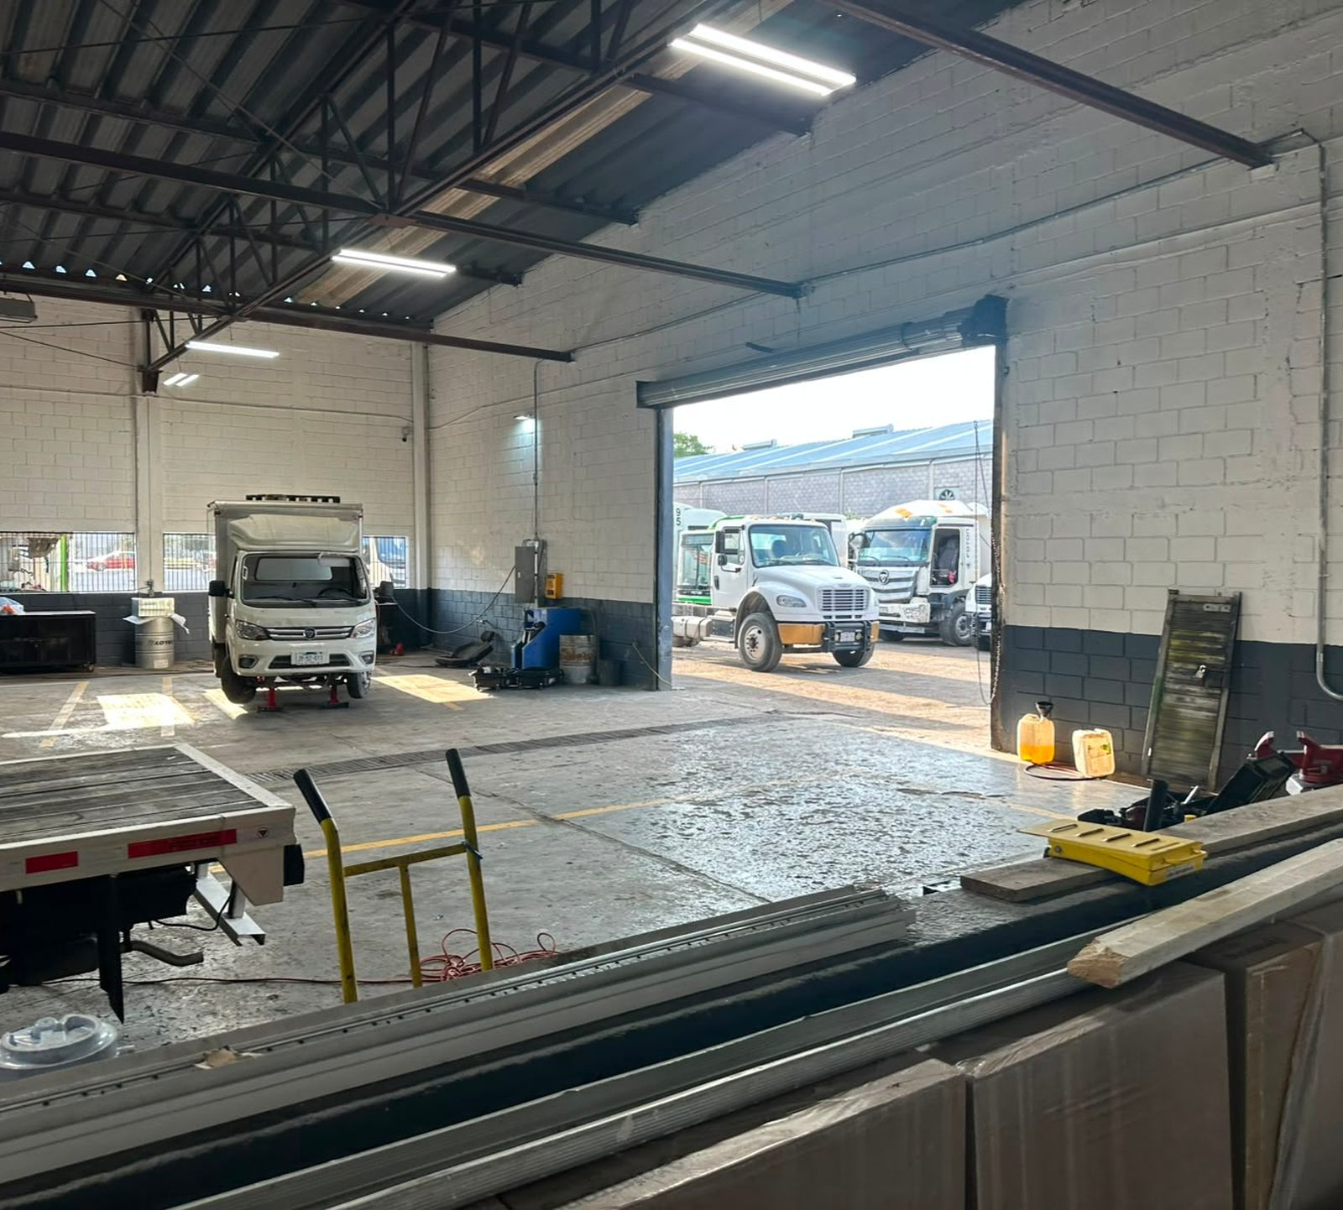
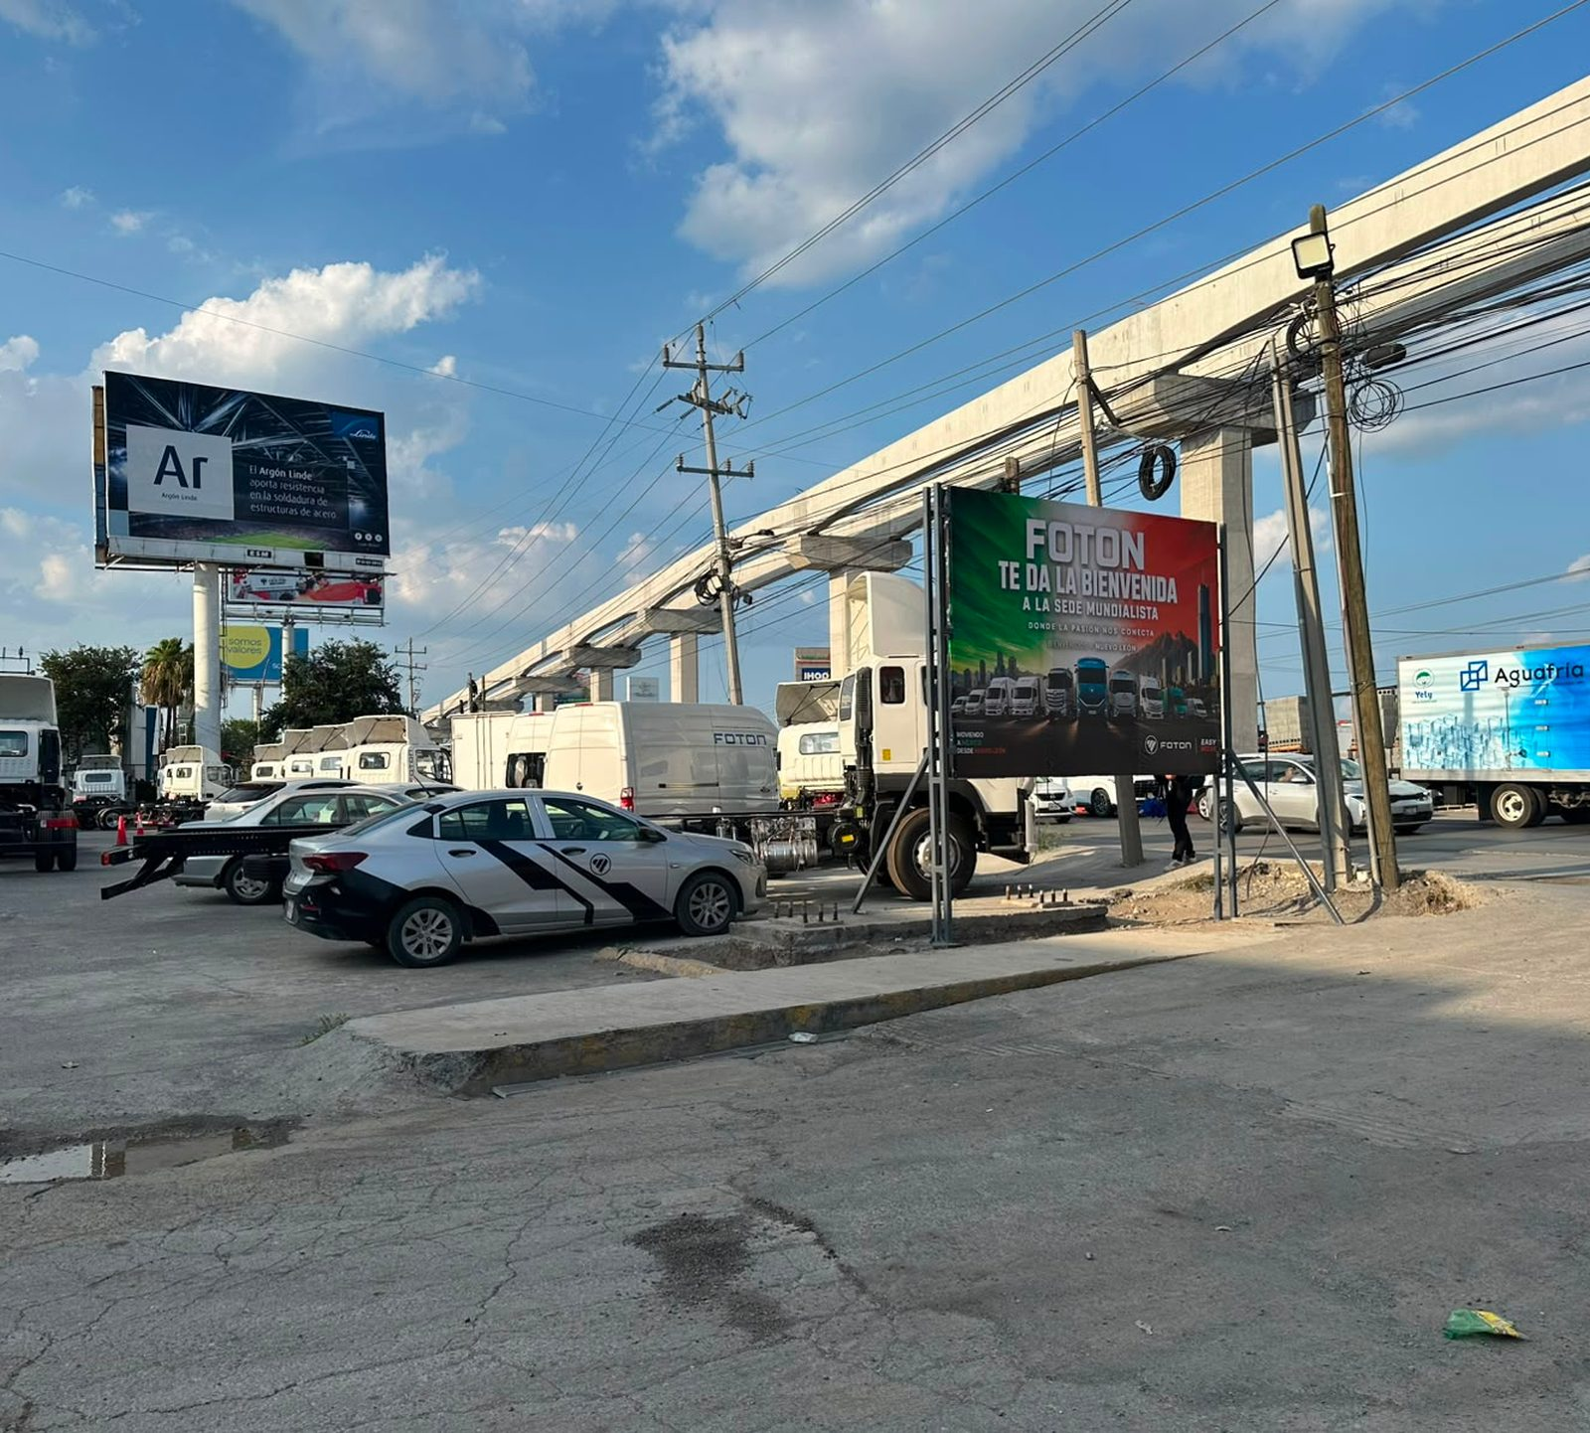
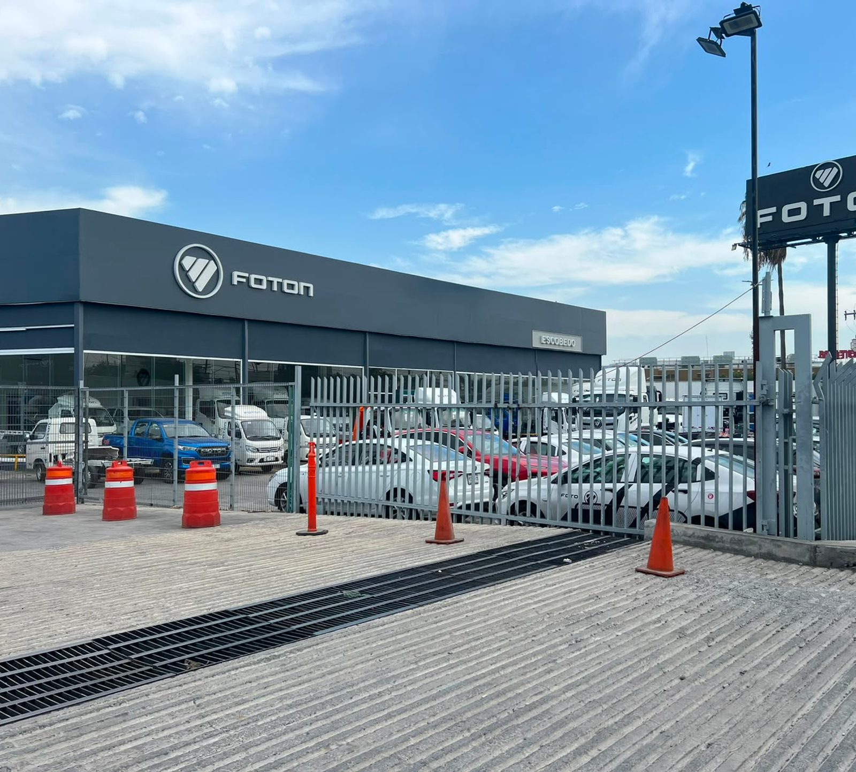
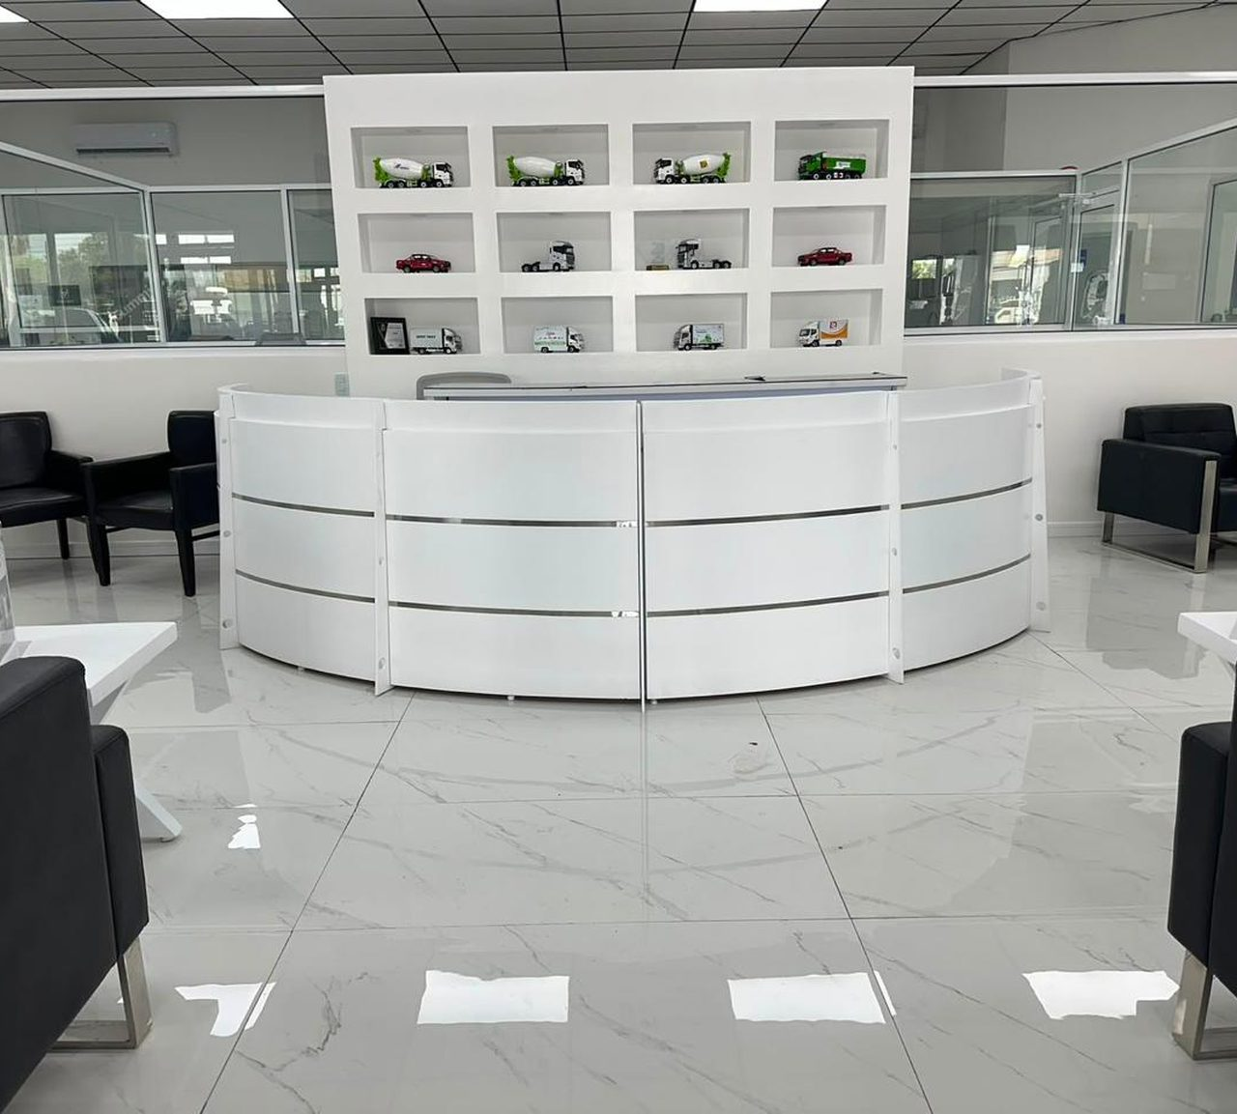
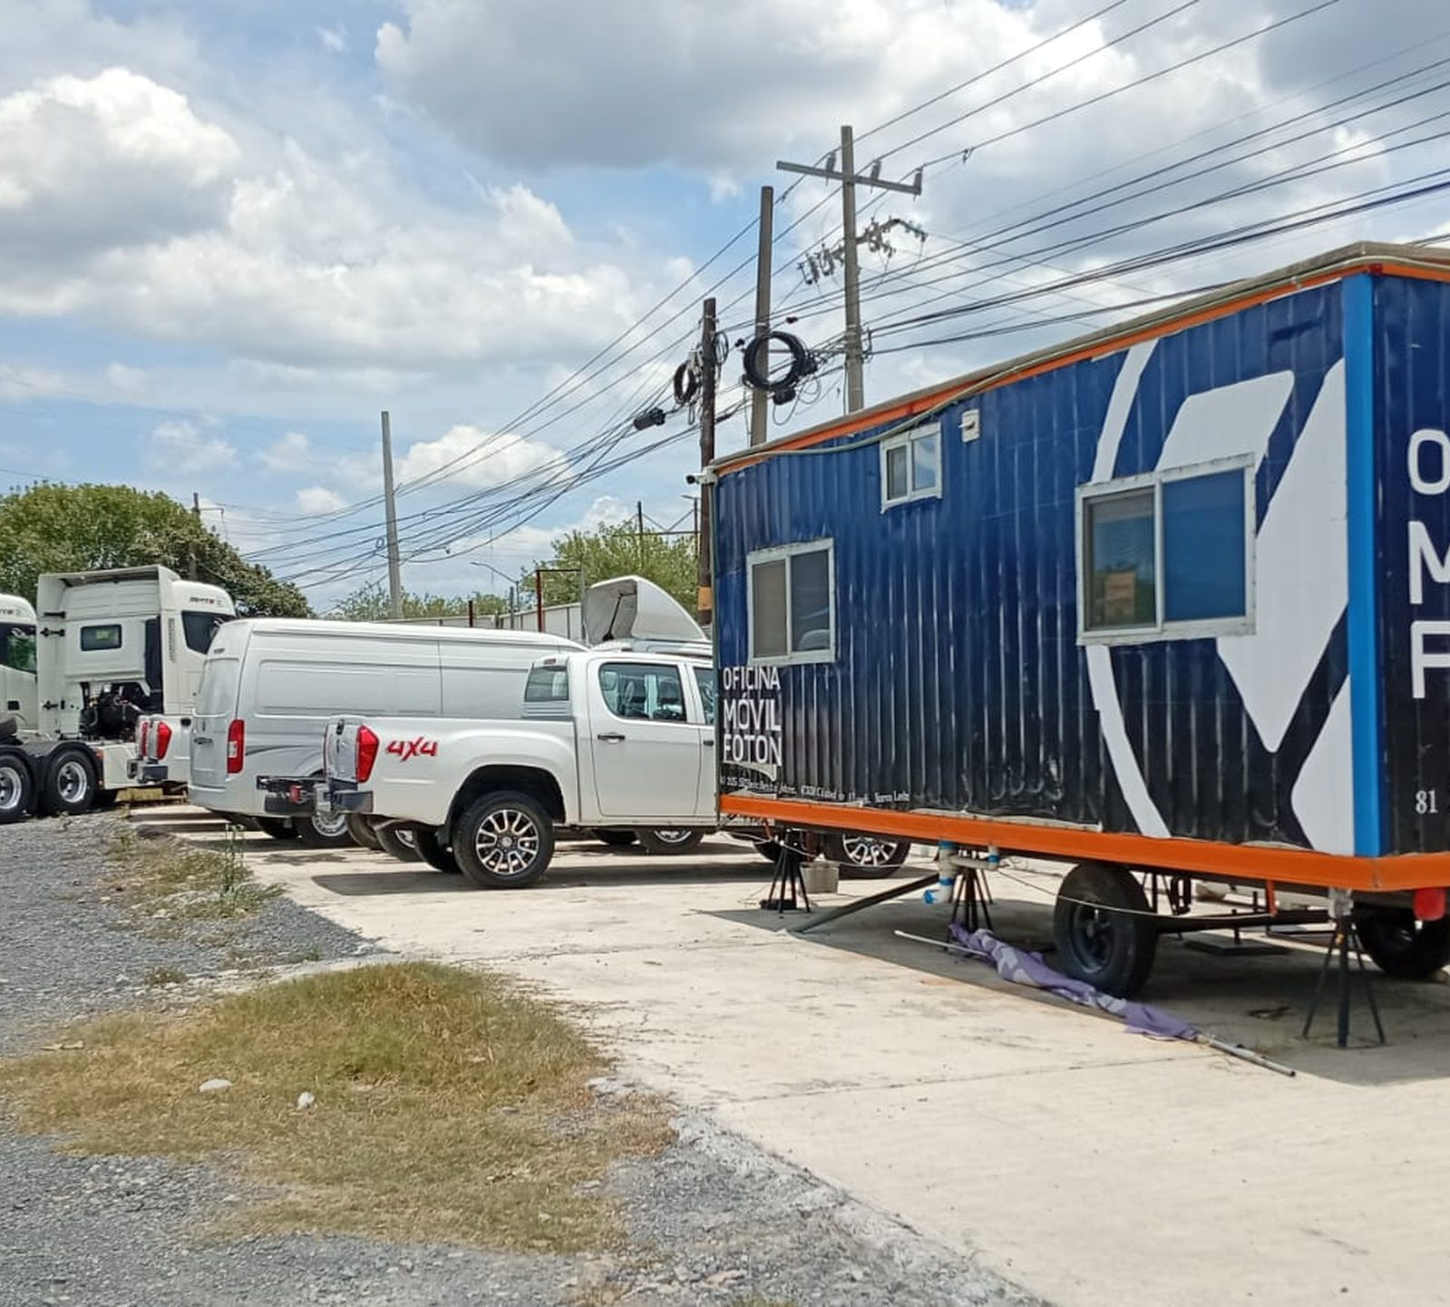
Evidencia y puntos a validar
Lo que se ve en campo y lo que hay que confirmar en la visita
Foto no reciente
Apodaca. Taller: piso de concreto, falta pintura epóxica.
Apodaca. Acceso: lona temporal en lugar del tótem.
Escobedo. Tótem en el acceso: validar si cumple.
Escobedo. Mobiliario actual: validar estándar.
Allende. Opera en oficina móvil, sin imagen FOTON.
Apodaca. Hay carta de aceptación para iniciar la certificación Cummins, pero el KPI marca los 7 requisitos en 0. Verificar avance real.
Escobedo. En campo hay un tótem FOTON en el acceso, pero el KPI marca «Tótem» en 0. Verificar si cumple la especificación vigente.
Escobedo. En campo hay mueble de recepción, escritorios y mesas con sillas, pero el KPI marca todo el mobiliario en 0. Verificar si cumple el estándar FOTON.
Allende. Las fotos disponibles tienen más de 6 meses. Tomar fotos actuales en la visita.
Notes:
Fotos de la visita más reciente disponible (más de 6 meses: «Foto no reciente»). Abajo, lo que se ve en campo y no coincide con el KPI o falta información.

Slide 21
Apodaca: plan de trabajo (1/2)
Llenar responsable, fecha y estatus con el gerente
Pendiente | Qué falta | Prioridad | Responsable | Fecha compromiso | Estatus | Comentarios
Imagen corporativa (5 de 12) | Tótem, Tótem direccional, Letrero Value Parts, Señalética interior, Señalética de servicio. | ALTA
Showroom (3 de 16) | Caja, Área de espera, Recepción. | ALTA
Almacén de refacciones (1 de 8) | Piso epóxico en almacén. | ALTA
Taller (15 de 23) | Piso epóxico en taller, Área de lavado, Elevadores, Fosa, Polipasto o grúa, Mesas de trabajo (avance 70%), Armado de conjuntos, Compresor aislado, Residuos peligrosos, Baños y lockers de técnicos (avance 50%), Luminaria de taller (avance 50%), Trampa de residuos (avance 50%), Herramienta especializada, Vehículo de rescate, Sala de operadores. | ALTA
Áreas administrativas (2 de 6) | Site (avance 50%), Archivo (avance 50%). | ALTA
Mobiliario (19 de 19) | Validar el mobiliario actual contra el estándar FOTON y cotizar lo que no cumpla: recepción, escritorios (12), mesas, periqueras, exhibidor, mueble de café y tótem de ficha técnica. | ALTA
Generales (5 de 15) | Sistema CRM, Comedor de empleados (avance 50%), Estacionamiento de clientes (avance 50%), Cajones reservados, Certificación Cummins. | ALTA
CRM | El CRM no está operando. Dar de alta el CRM, asignar al administrativo de ventas como responsable y capacitar a los asesores. | ALTA
Notes:
Plan de trabajo agrupado por área o indicador. Todo lo que no está al 100% es prioridad alta. Responsable, fecha compromiso, estatus y comentarios se llenan con el gerente en la visita. El detalle elemento por elemento está en la herramienta HTML.

Slide 22
Apodaca: plan de trabajo (2/2)
Llenar responsable, fecha y estatus con el gerente
Pendiente | Qué falta | Prioridad | Responsable | Fecha compromiso | Estatus | Comentarios
Cummins | Contrato, línea de crédito, cuenta QSOL, herramienta, partes, certificar analista de garantías y certificar 2 técnicos o jefes. | ALTA
Personal (18 vacantes) | Asesor de ventas L&MD 4, Caja / auxiliar contable 2, Asesor de ventas HDT 2, Técnico B (mecánico) 2, Gerente Administrativo 1, Recepcionista 1, Marketing 1, Asesor digital (Biky) 1, Asesor de servicio 1, Coordinador de garantías 1, Gerente de refacciones 1, Técnico VE 1. | ALTA
Notes:
Plan de trabajo agrupado por área o indicador. Todo lo que no está al 100% es prioridad alta. Responsable, fecha compromiso, estatus y comentarios se llenan con el gerente en la visita. El detalle elemento por elemento está en la herramienta HTML.

Slide 23
Escobedo: plan de trabajo
Llenar responsable, fecha y estatus con el gerente
Pendiente | Qué falta | Prioridad | Responsable | Fecha compromiso | Estatus | Comentarios
Imagen corporativa (5 de 12) | Tótem, Tótem direccional, Letrero Value Parts, Señalética interior, Señalética de servicio. | ALTA
Almacén de refacciones (1 de 8) | Piso epóxico en almacén. | ALTA
Taller (7 de 23) | Piso epóxico en taller, Área de lavado, Bahías delimitadas (avance 50%), Residuos peligrosos (avance 50%), Baños y lockers de técnicos (avance 50%), Trampa de residuos, Vehículo de rescate (avance 80%). | ALTA
Áreas administrativas (2 de 6) | Site, Archivo. | ALTA
Mobiliario (19 de 19) | Validar el mobiliario actual contra el estándar FOTON y cotizar lo que no cumpla: recepción, escritorios (12), mesas, periqueras, exhibidor, mueble de café y tótem de ficha técnica. | ALTA
Generales (2 de 15) | Estacionamiento de clientes (avance 70%), Cajones reservados. | ALTA
Cummins | Certificar al jefe de taller (1 de 2 acreditados). | ALTA
Personal (18 vacantes) | Asesor de ventas Pick Ups, Vanes y MT 5, Asesor de ventas L&MD 4, Asesor de ventas HDT 2, F&I 1, Marketing 1, Adm. de ventas y CRM 1, Asesor de ventas VE 1, Asesor digital (Biky) 1, Coordinador de garantías 1, Técnico VE 1. | ALTA
Notes:
Plan de trabajo agrupado por área o indicador. Todo lo que no está al 100% es prioridad alta. Responsable, fecha compromiso, estatus y comentarios se llenan con el gerente en la visita. El detalle elemento por elemento está en la herramienta HTML.

Slide 24
Allende: plan de trabajo
Llenar responsable, fecha y estatus con el gerente
Pendiente | Qué falta | Prioridad | Responsable | Fecha compromiso | Estatus | Comentarios
Proyecto de la agencia | Es necesario definir el proyecto para la agencia. | ALTA
Imagen corporativa (9 de 9) | Panel ACM, Logotipo, Nombre de la agencia, Letras de servicio, Tótem, Tótem direccional, Señalética interior, Pórtico, Tira LED de fachada. | ALTA
Showroom (10 de 10) | Piso tipo mármol, Exhibición techada, Exhibición cerrada, Área de ventas, Atención a clientes, Oficina gerente comercial, Baños, Muros y techo blancos, Luminaria, Área F&I. | ALTA
Mobiliario (6 de 6) | Mueble de recepción, Escritorios de ventas, Escritorio gerente comercial, Mesas de atención, Mueble de café, Tótem de ficha técnica. | ALTA
Personal (4 vacantes) | F&I 1, Marketing 1, Asesor de ventas Pick Ups, Vanes y MT 1, Asesor digital (Biky) 1. | ALTA
Notes:
Plan de trabajo agrupado por área o indicador. Todo lo que no está al 100% es prioridad alta. Responsable, fecha compromiso, estatus y comentarios se llenan con el gerente en la visita. El detalle elemento por elemento está en la herramienta HTML.

Slide 25

Siguientes pasos
1. Revisar el plan con el gerente de cada agencia.
2. Registrar responsable, fecha compromiso y estatus en la herramienta.
3. Validar mobiliario, tótem de Escobedo y Cummins de Apodaca en campo.
4. Allende: definir el proyecto de la agencia.
5. Nuevo corte mensual y revisión a 30 días.
Notes:
Siguientes pasos después de las visitas.

